Slide 1
Geliştirme Ortamı

Slide 2

Databricks
Bu derste, Apache Spark çerçevesine (diğer adıyla PySpark) yönelik Python uygulama programlama arabirimini Databricks ile birlikte kullanacağız.
Neden Databricks?
Sıfır yapılandırma
Güçlü bulut altyapısına ücretsiz erişim
Kolay paylaşım ve ortak çalışma

Slide 3



Databricks
Databricks yalnızca bir Azure veya AWS gibi dağıtılmış bulut bilişim ortamlarının üstünde yer almakla kalmaz, aynı zamanda dağıtılmış işlemenin karmaşıklıklarını maskeleyerek doğrudan Spark'ın yerel R, Scala, Python veya SQL'inde geliştirmelerine olanak tanır.
Hangi dili ve depolama sistemini tercih ederseniz edin. Bu geliştirme ortamının doğrudan Databricks içinde olması da üretime giden açık bir yol sunar. Databricks, veri bilimi modellerinin daha da hızlı geliştirilmesi için standart olarak MLflow'u içerir.
Databrick not defterleri içerisindeki farklı hücreler farklı dillerde olabilir.
Python ile bir proje geliştirirken SQL'de bir sorgu yazmanız gerektiğinde Databricks ile aynı not defteri içerisinde bunu gerçekleştirebilirsiniz.
https://www.aiimi.com/insights/3-reasons-to-fall-in-love-with-databricks

Slide 4
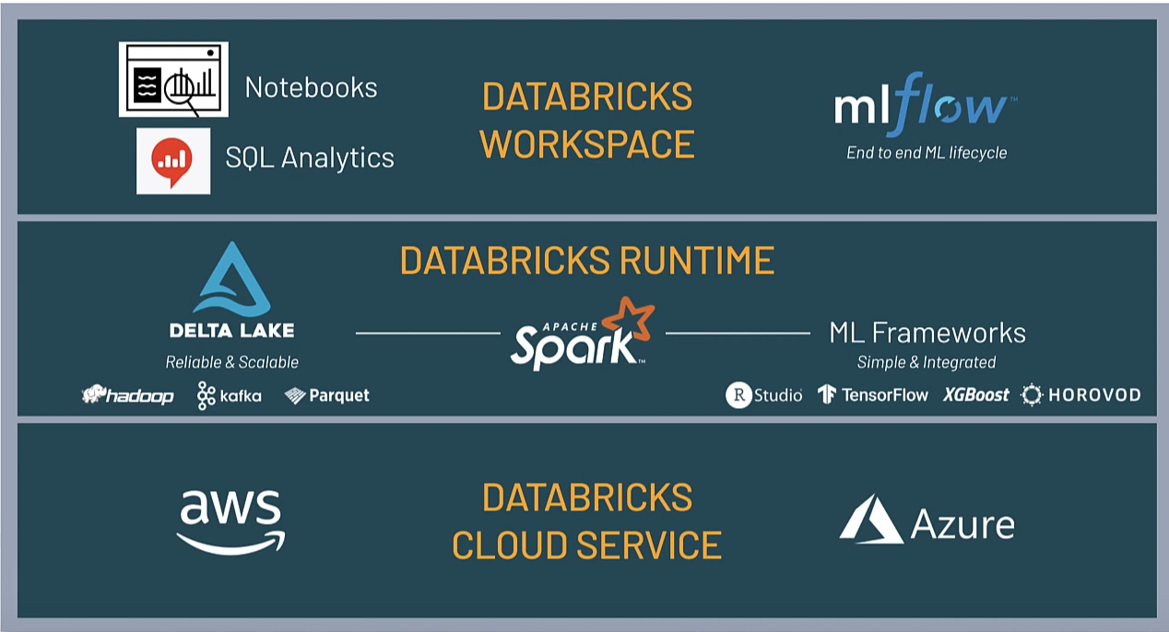
Databricks
https://www.youtube.com/watch?v=oEY2Lltji4g

Slide 5
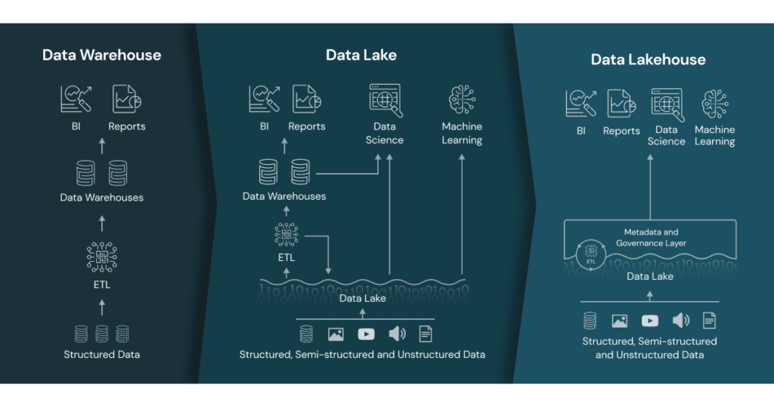
Databricks
https://databricks.com/blog/2020/01/30/what-is-a-data-lakehouse.html

Slide 6
Databricks
Databricks'i kullanmaya başlamak için yapmanız gereken ilk şey bir hesap oluşturmaktır.
Databricks hesapları iki şekilde alınabilir:
Full Platform (14-day trial)
Community Edition (free)
Dersimizdeki uygulamaların gerçekleştirilmesi için, öğrencilerin https://databricks.com/try-databricks linkini kullanarak bir Databricks Community Edition hesabına kayıt olması gerekmektedir.
Kayıt olma işlemi bir sonraki sayfada gösterilmektedir.

Slide 7
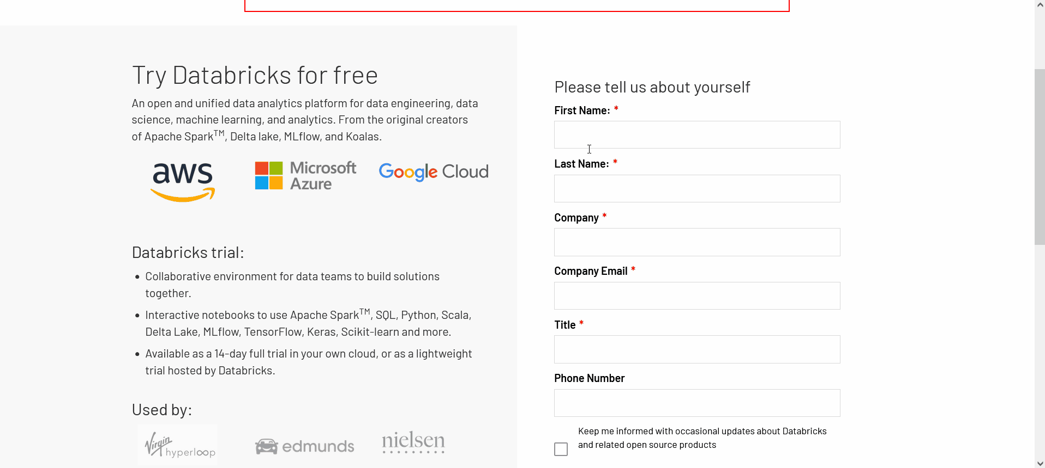
Databricks Community Kayıt

Slide 8
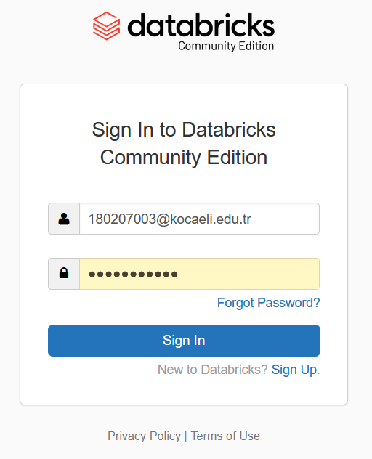
Databricks Community Kayıt
Gelen e-posta ile hesabımızı aktif ettikten sonra https://community.cloud.databricks.com/login.html linkini takip ederek hesabımıza giriş yapabiliriz.

Slide 9
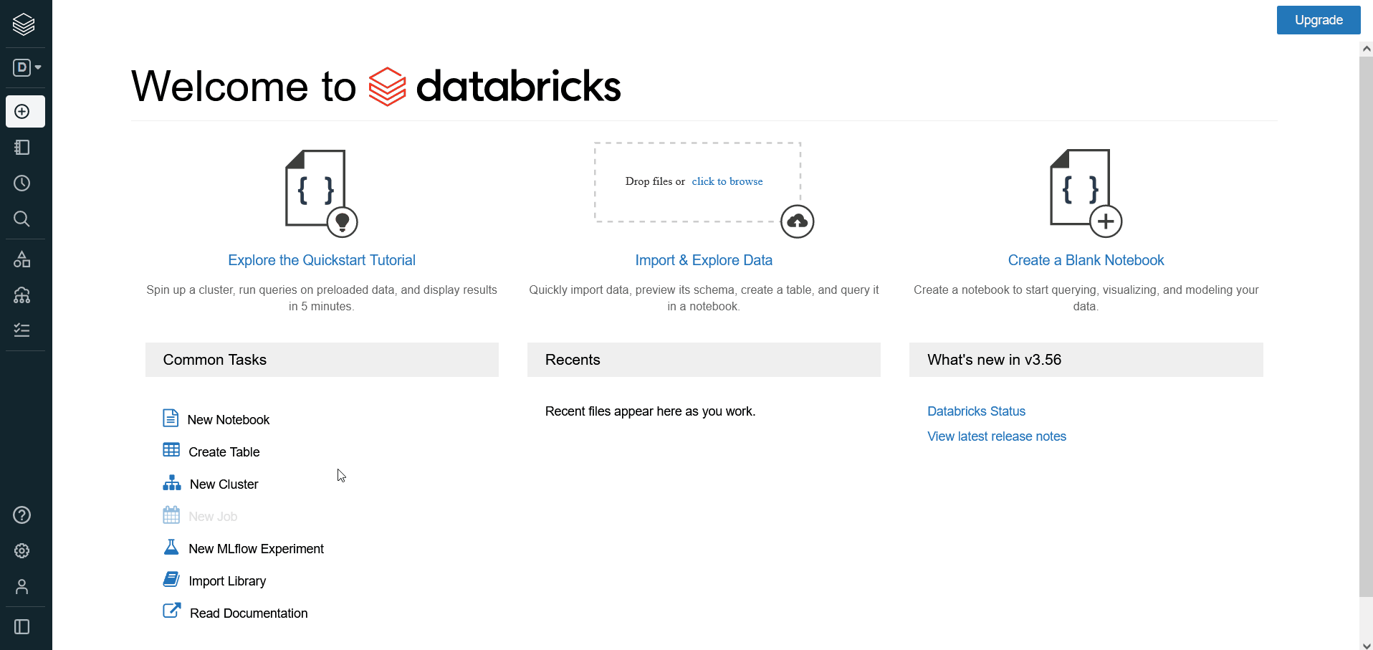
Databricks Community Cluster
Giriş yaptıktan sonra öncelikle aşağıdaki şekilde cluster oluşturmalıyız.

Slide 10

Databricks Community Notebook
Sonrasında ilk not defterimizi oluşturabiliriz.

Slide 11
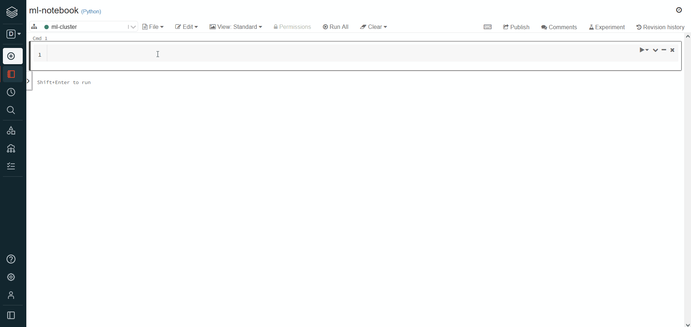
Databricks Community Cluster
Aşağıdaki şekilde spark cluster durumunu kontrol edebiliriz.

Slide 12
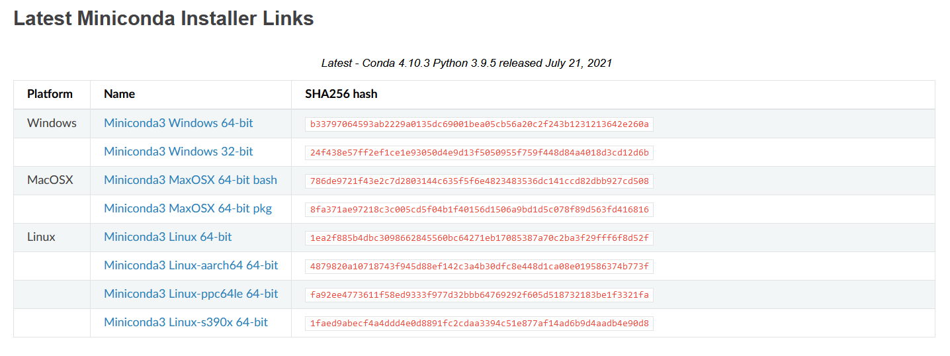
Lokal Pyspark Kurulumu
Öncelikle Anaconda (veya Miniconda) indirilerek Python kurulur.
https://docs.conda.io/en/latest/miniconda.html

Slide 13
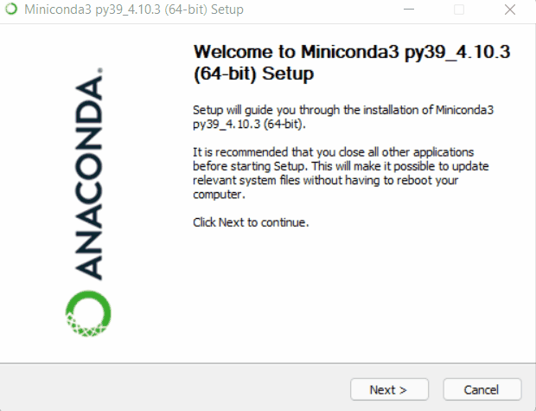
Lokal Pyspark Kurulumu

Slide 14
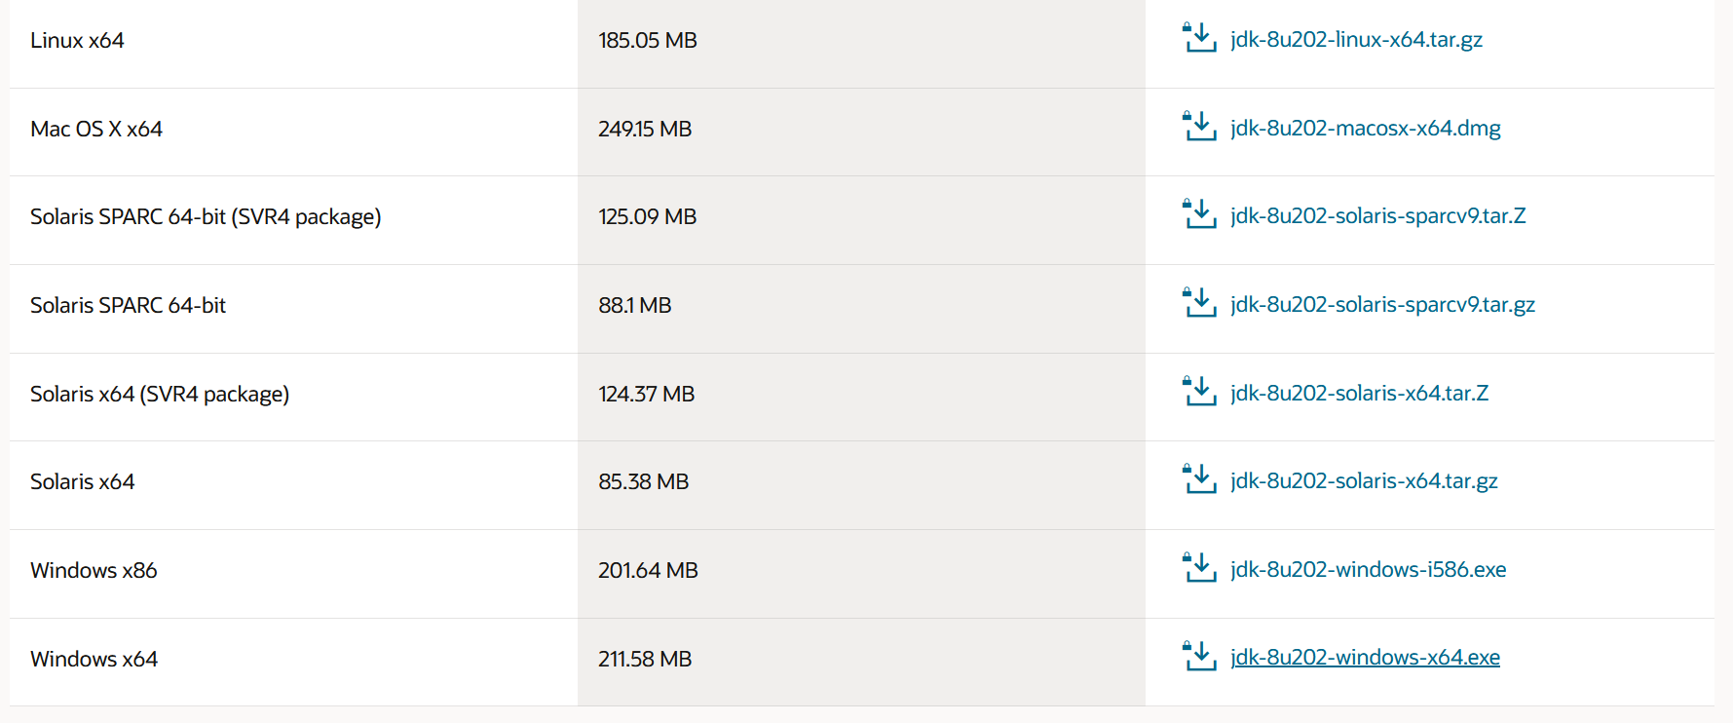
Lokal Pyspark Kurulumu
Java JDK 8 kurulur. (oracle üyeliği gereklidir)
https://www.oracle.com/tr/java/technologies/javase/javase8-archive-downloads.html

Slide 15
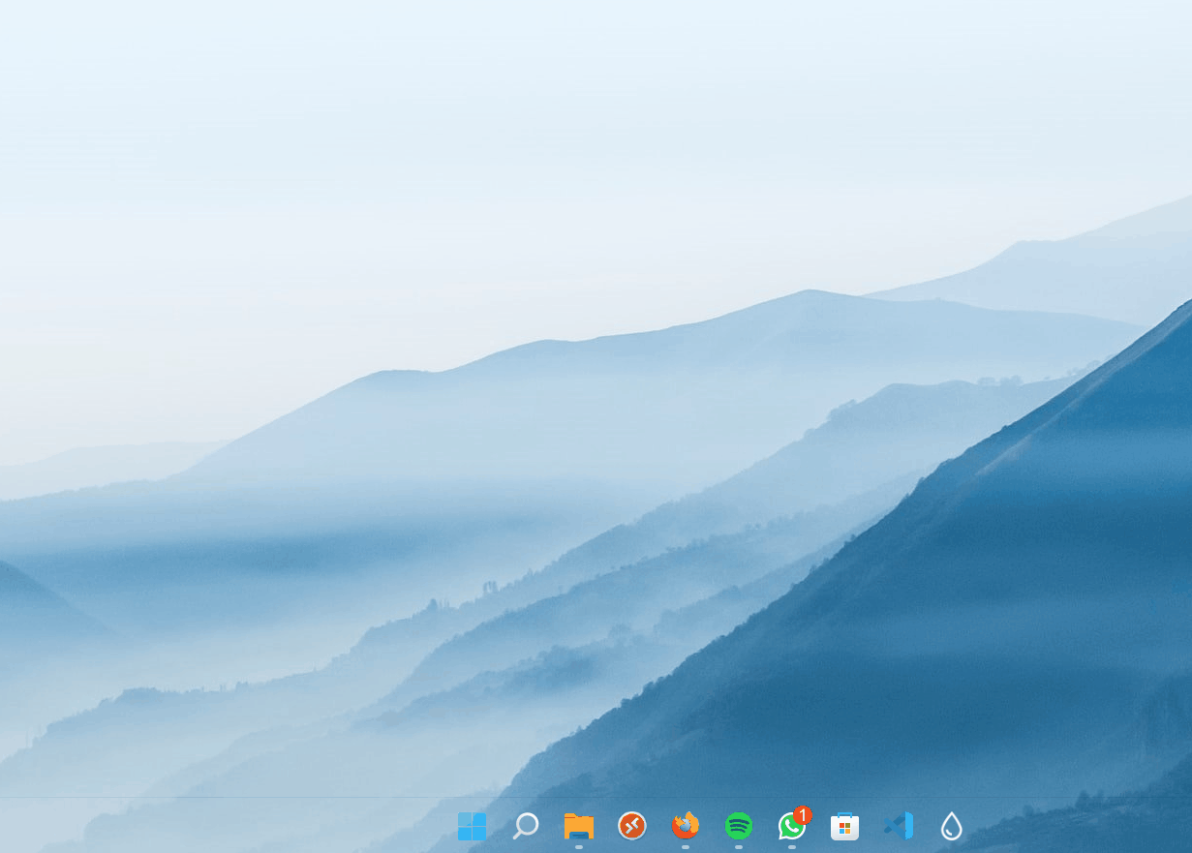
Lokal Pyspark Kurulumu
Anaconda Powershell Prompt açılır.

Slide 16
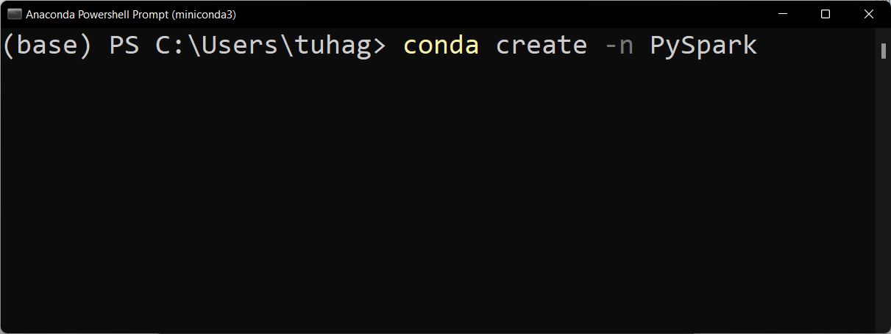
Lokal Pyspark Kurulumu
PySpark isminde bir envoiroment oluşturulur.

Slide 17
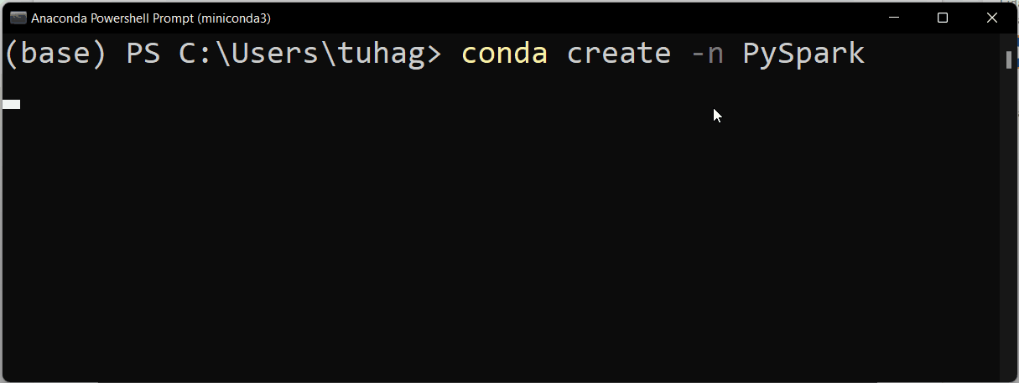
Lokal Pyspark Kurulumu
PySpark isminde bir envoiroment oluşturulur ve aktif edilir.

Slide 18
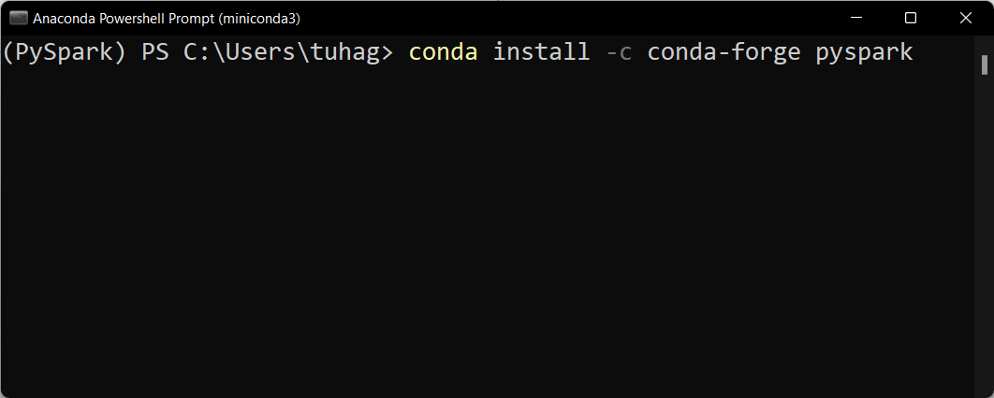
Lokal Pyspark Kurulumu
PySpark aşağıdaki şekilde indirilir ve kurulur.

Slide 19
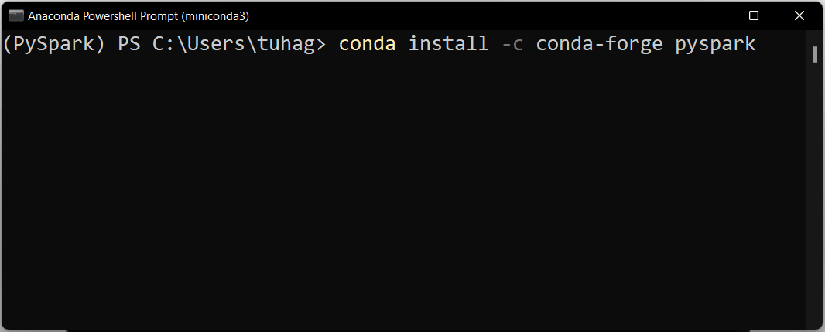
Lokal Pyspark Kurulumu
PySpark aşağıdaki şekilde indirilir ve kurulur.

Slide 20
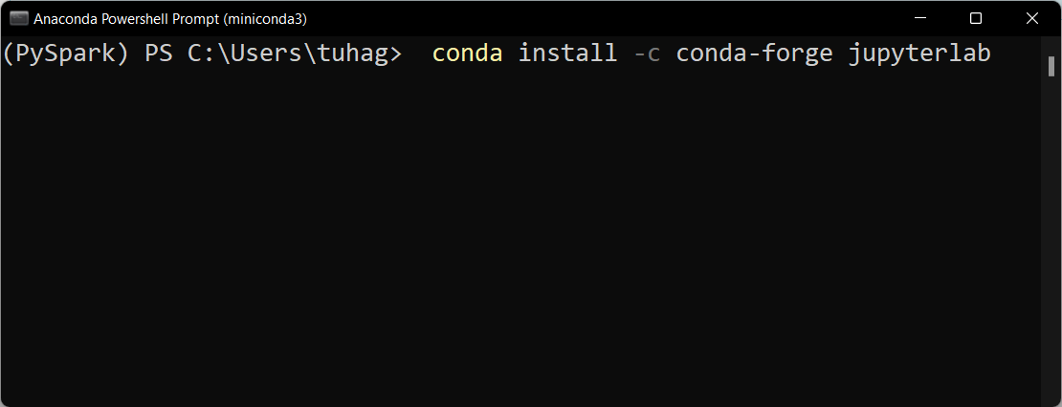
Lokal Pyspark Kurulumu
Jupyterlab aşağıdaki şekilde indirilir ve kurulur.

Slide 21
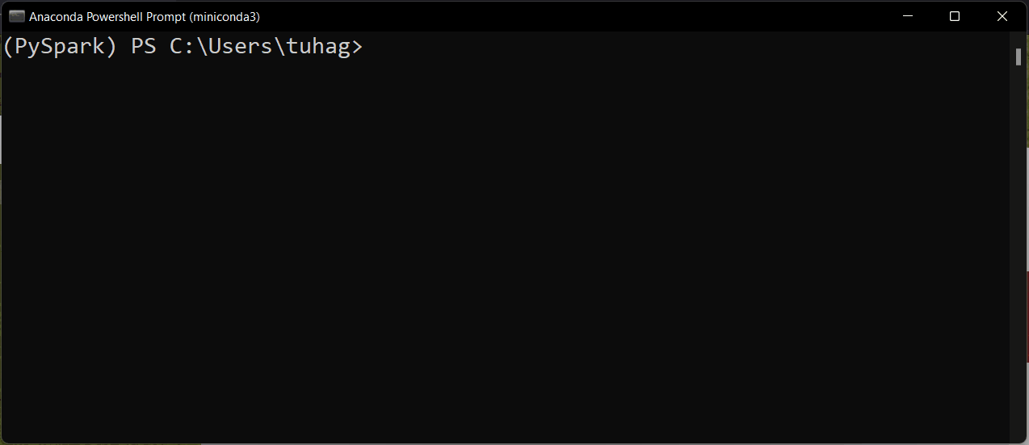
Lokal Pyspark Kurulumu
Kurulum aşağıdaki şekilde kontrol edilir.

Slide 22
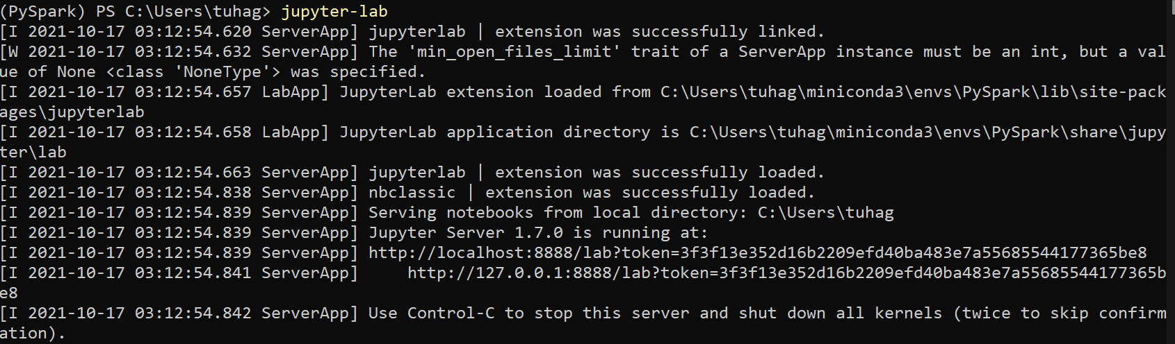
Lokal Pyspark Kurulumu
Jupyterlab aşağıdaki şekilde açılır.

Slide 23
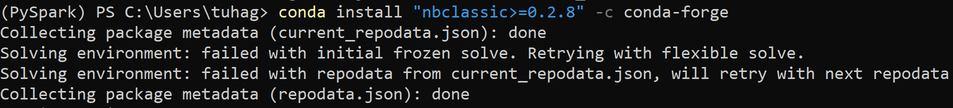
Lokal Pyspark Kurulumu - EK
Jupyterlab açılmaz ve aşağıdaki hatayı verir ise
Aşağıdaki şekilde çözümlenebilir.

Slide 24
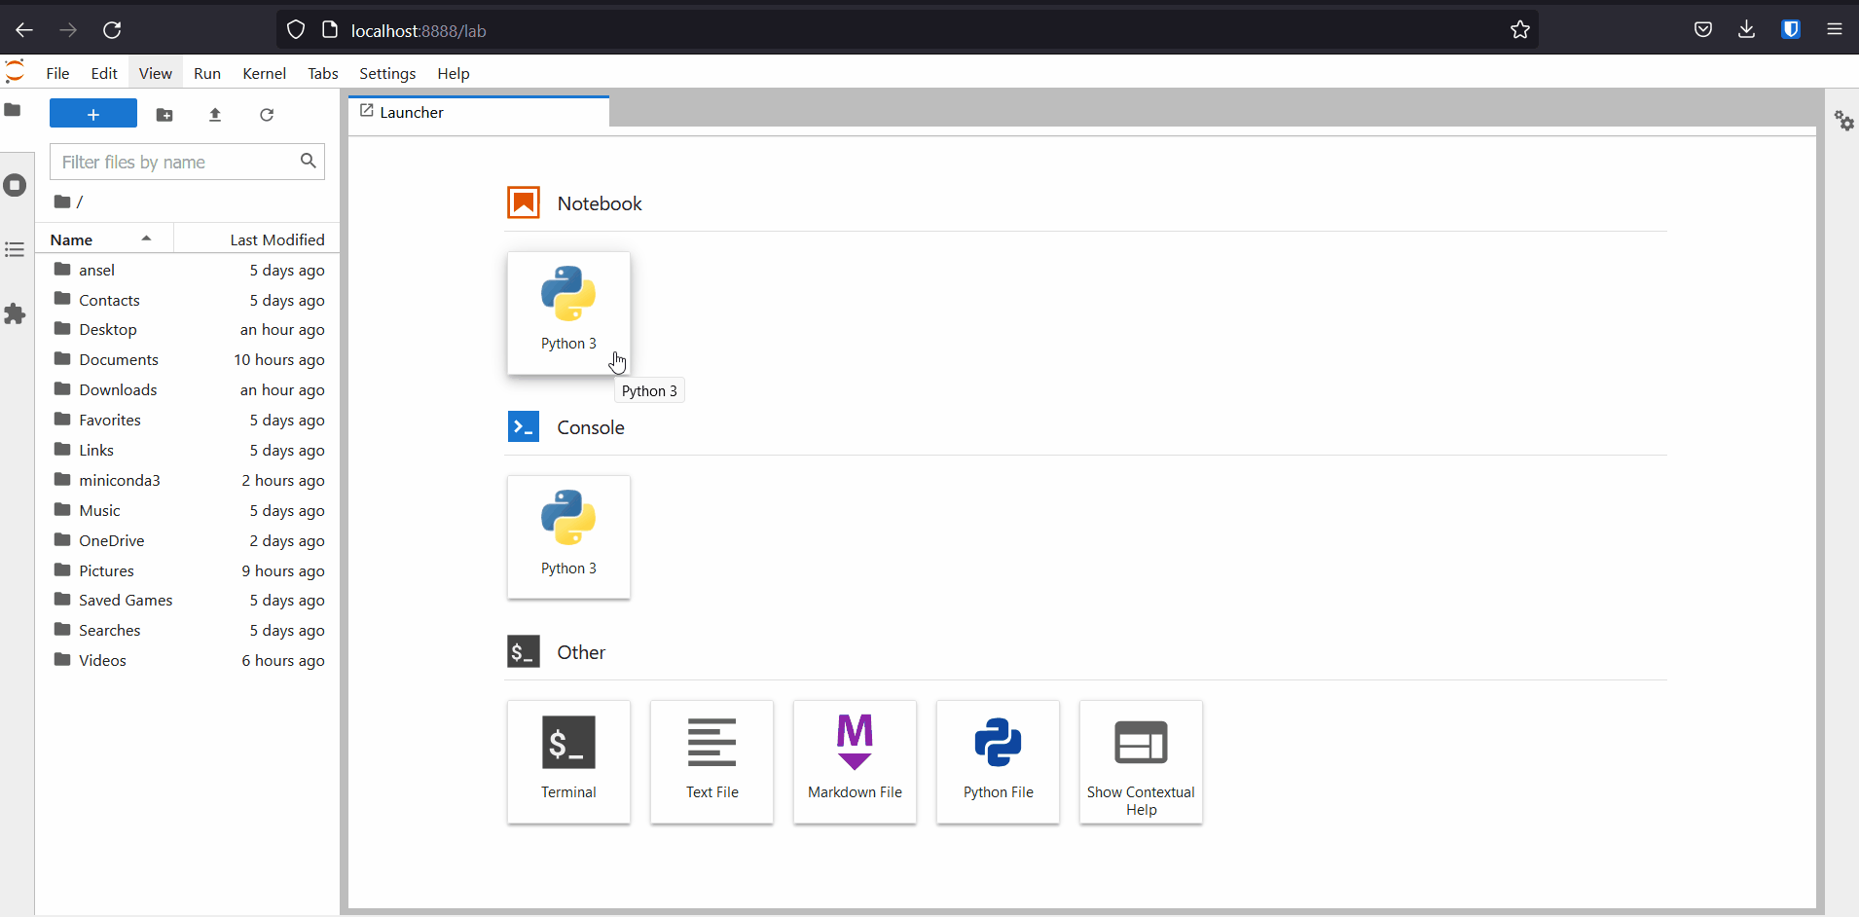
Lokal Pyspark Kurulumu
Jupyterlab içerisinden notebook oluşturulur ve spark çalıştırılır.

Slide 25
Colab
Google Colab
Google Research'ün sunduğu bulut tabanlı bir Jupyter not defteri ortamıdır.
Bulut ortamında çalışır & kurulum gerektirmez.
Eş zamanlı düzenleme imlanı sunar.
Neler Yapılabilir ?
Pyhton ile koda yazma
Matematiksel eşitlikleri de destekleyen kod dokümantasyon imkanı
Not defterlerini oluşturma / yükleme / paylaşma
Google Drive’da not deflerini içe aktarma ve Drive’a kaydetme
Not defterlerini Github’da yayınlama / içe aktarma
Dış kaynaklardaki veri setlerini içe aktarma
GPU destekli ücretsiz bulut ortamı

Slide 26
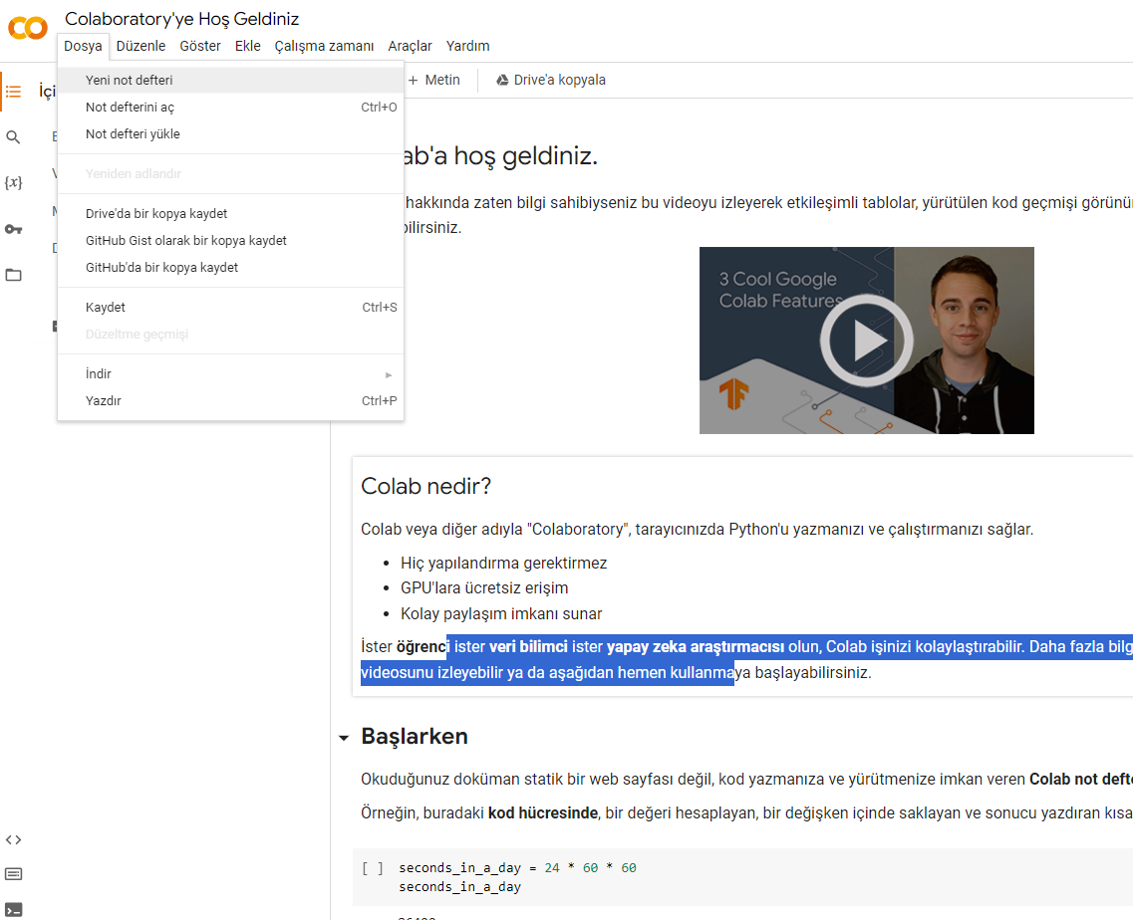
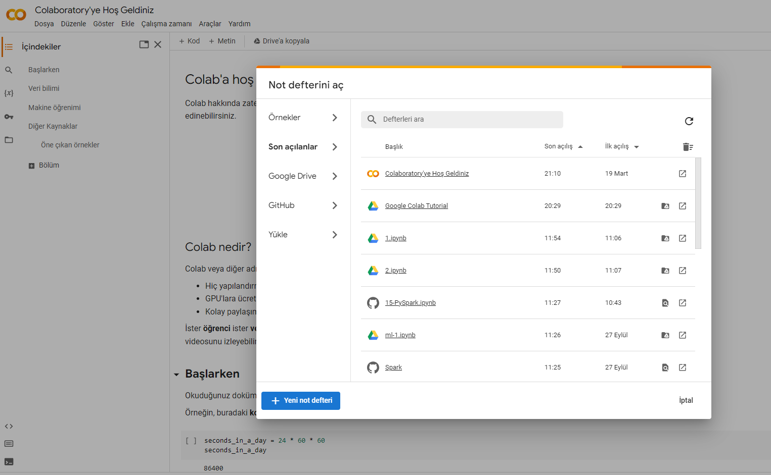
Colab / Notebook Oluşturma
https://colab.research.google.com

Slide 27
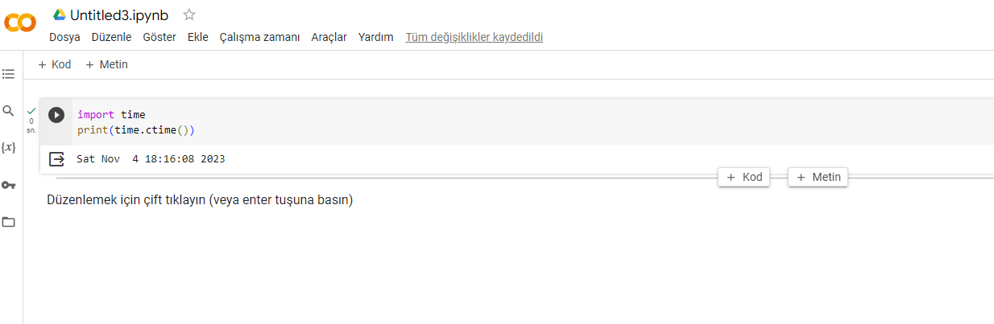
Colab / Notebook Oluşturma

Slide 28
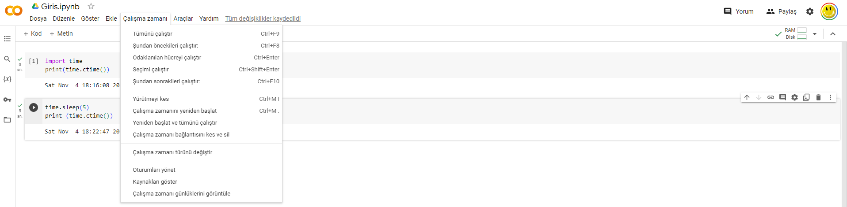
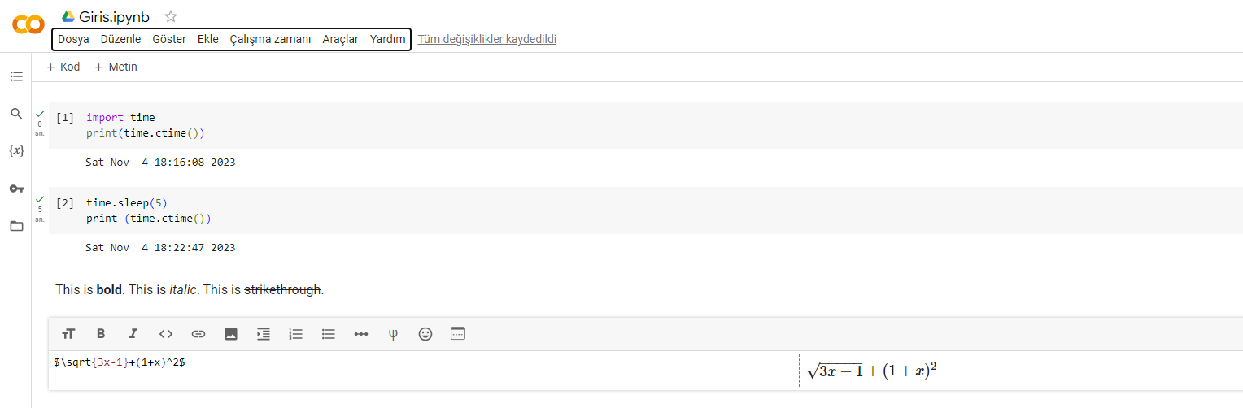
Colab / Kodları Çalıştırma

Slide 29
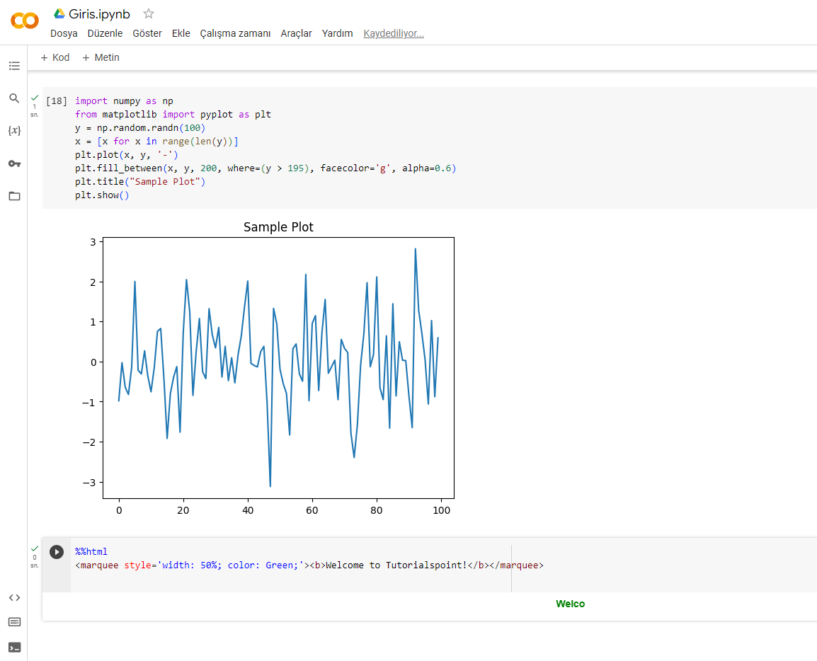
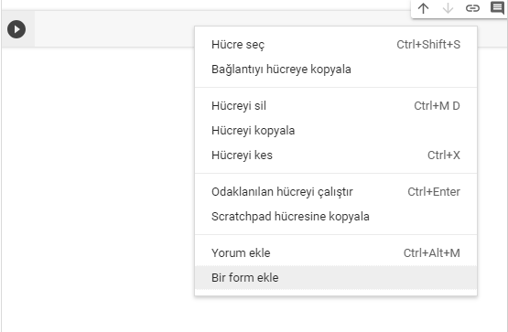
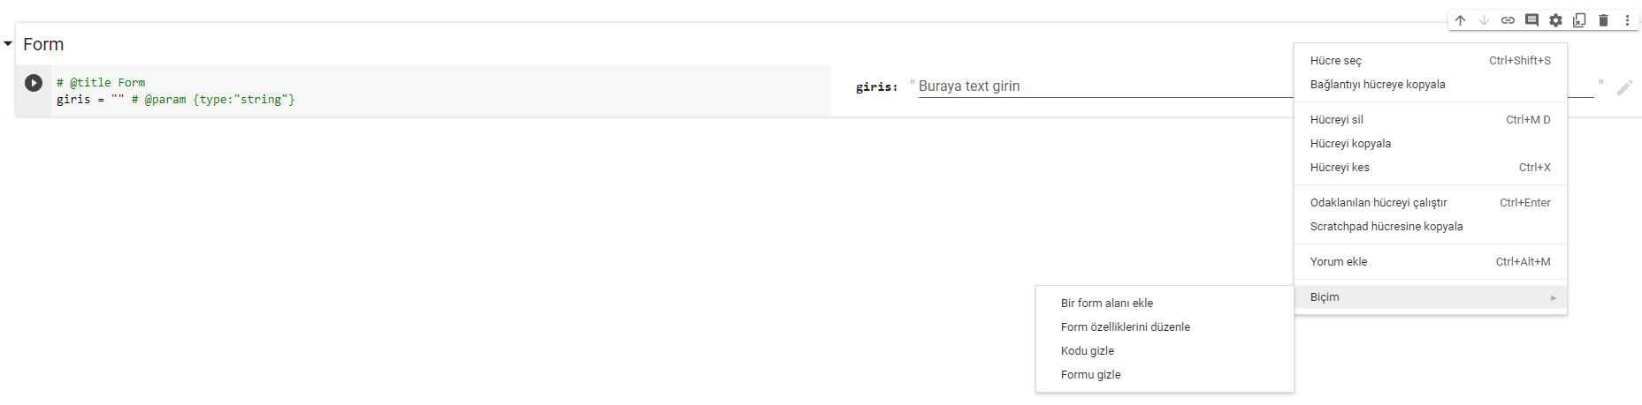
Colab / Kodları Çalıştırma

Slide 30
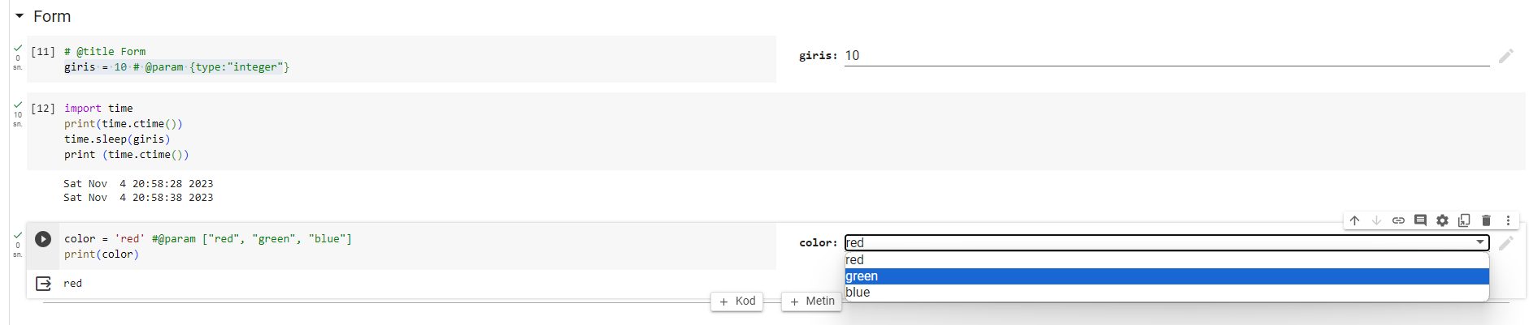
Colab / Kodları Çalıştırma

Slide 31
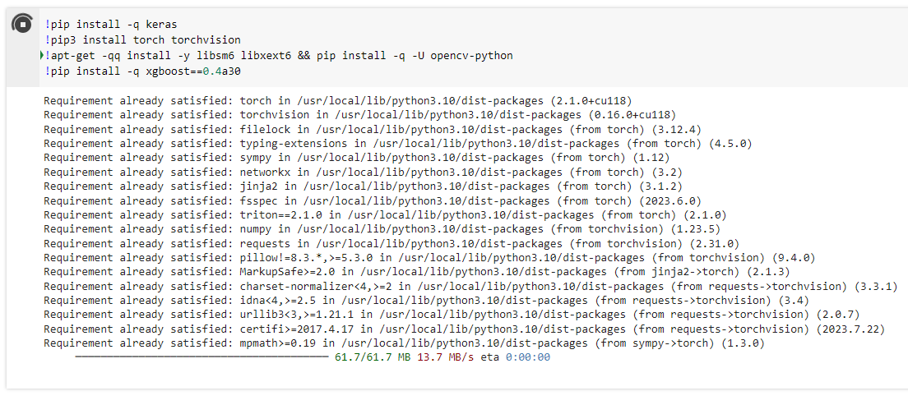
Colab

Slide 32
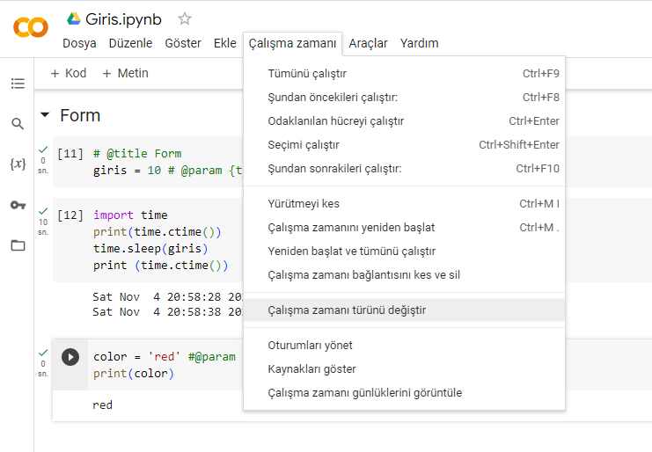
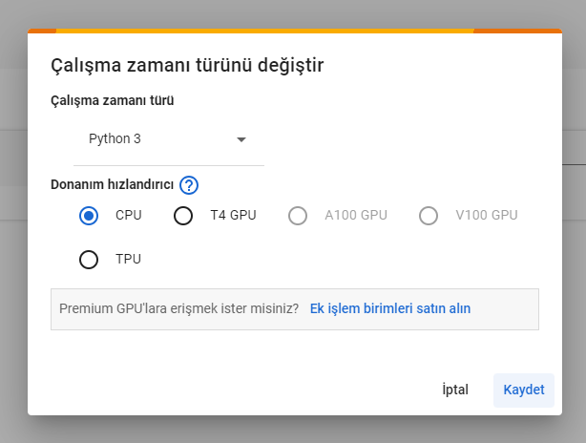
Colab / GPU

Slide 33
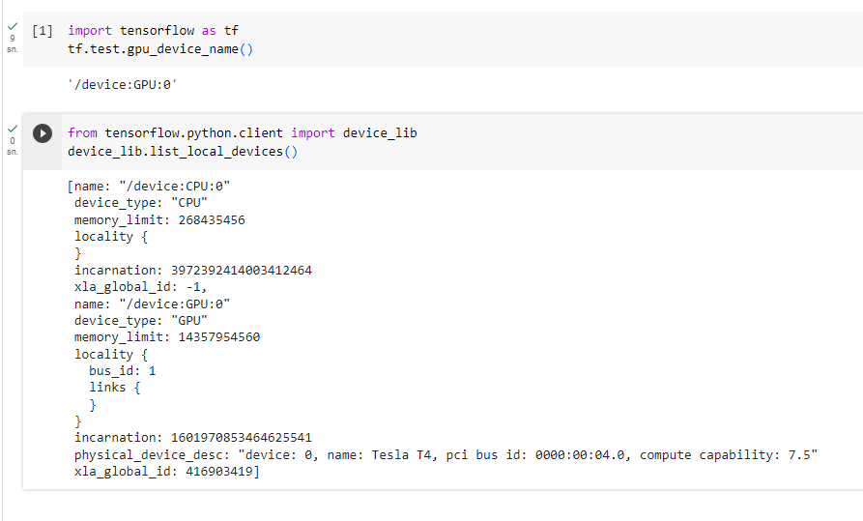
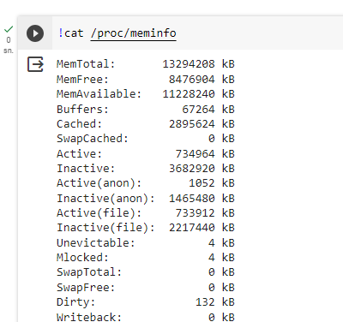
Colab / GPU

Slide 34
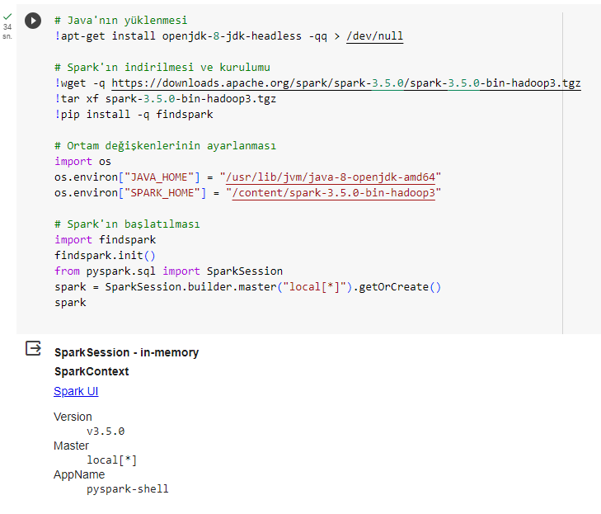
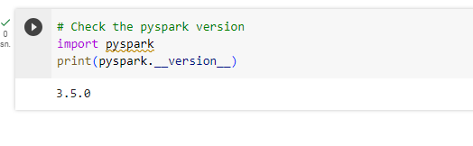
Colab / Spark (Manuel Yükleme)
Download JVM
Download Apache Spark
Ortam Değişkenlerinin tanımlanması
findspark kurulumu
SparkSession Oluşturma

Slide 35
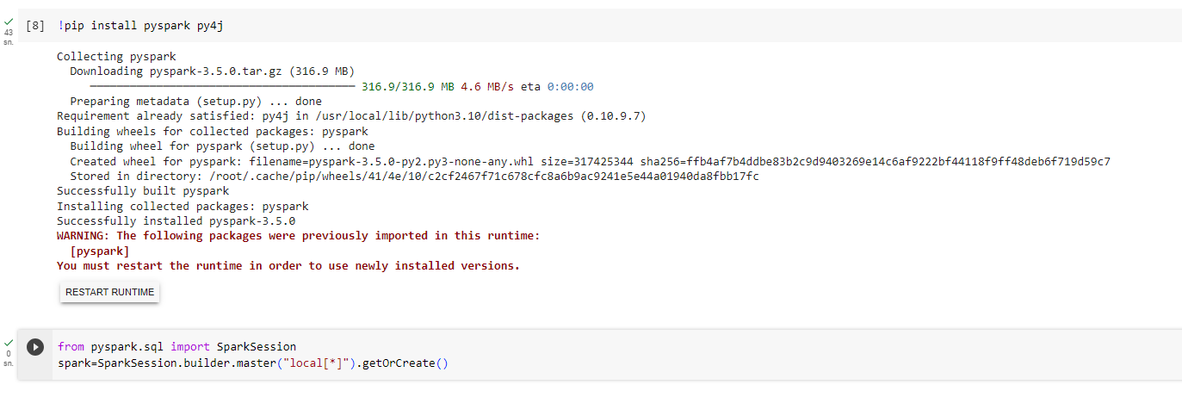
Colab / Spark (Hızlı Kurulum)

